Slide 1
Клеточная мембрана
МБОУ СОШ №35 г.Казани
Подготовила:
Учитель биологии 1 квалификационной категории
Сапарова К.И.

Slide 3
общее
Растительная и животная клетка состоят из оболочки, цитоплазмы и ядра.
Цитоплазма и ядро образуют протоплазму.
В цитоплазме содержатся органоиды (органеллы) – постоянные включения клетки.

Slide 4
Клеточная мембрана
- Это наружная оболочка клеток.

Slide 5
строение

Slide 6
строение
Толщина – 8нм
Состоит из двойного слоя липидов и включений белка и углеводов. Белки образуют каналы , через которые могут проходить ионы калия и других элементов.

Slide 7
Функции белка в составе мембраны
Строительная
Защитная
Ферментативная
Транспортная

Slide 8
Функции углеводов в составе мембраны
Распознавание типов клеток и веществ.

Slide 9
Функции мембраны
Отделяют клеточное содержимое от внешней среды;
Делят клетку на компартменты;
Являются частью органоидов;
Место протекания химических реакций;
Регулируют обмен веществ;
Обеспечивают связь между клетками;
Имеют рецепторные участки;
Транспорт веществ.

Slide 10
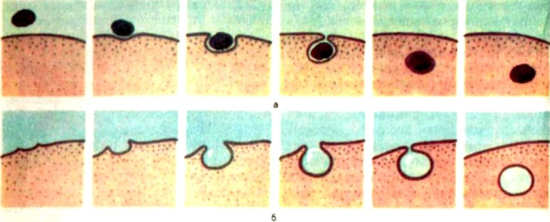
Транспорт веществ

Slide 11
Фагоцитоз и пиноцитоз
Фагоцитоз – проникновение твердых частиц внутрь клетки.
Пиноцитоз – жидкости и газы.
При проникновении возникает пищеварительная вакуоль.

Slide 12
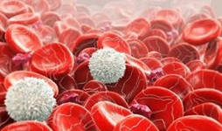
Фагоциты – амебовидные клетки лимфы и крови, способные захватывать и переваривать чужеродные организмы.

Slide 13
Домашнее задание
П.2.2 – читать, пересказывать

